Slide 1
第三組深度學習期末報告
----指標與新聞對股價的影響，以特斯拉為例
報告人：312708017 科管所碩一 徐浩
312708010 科管所碩一 周亨昆
312708014 科管所碩一 林建呈
312700010 管科所碩一 劉哲維
312712002 企管所碩一 謝佳螢

Slide 2
目錄
1.目標回顧
2.情感分析
3.模型架構
4.實驗結果
5.未來展望

Slide 3
目標回顧

Slide 4
特斯拉股價資料
技術指標
LSTM
預測股價
新聞情緒分數
X
Y

Slide 5
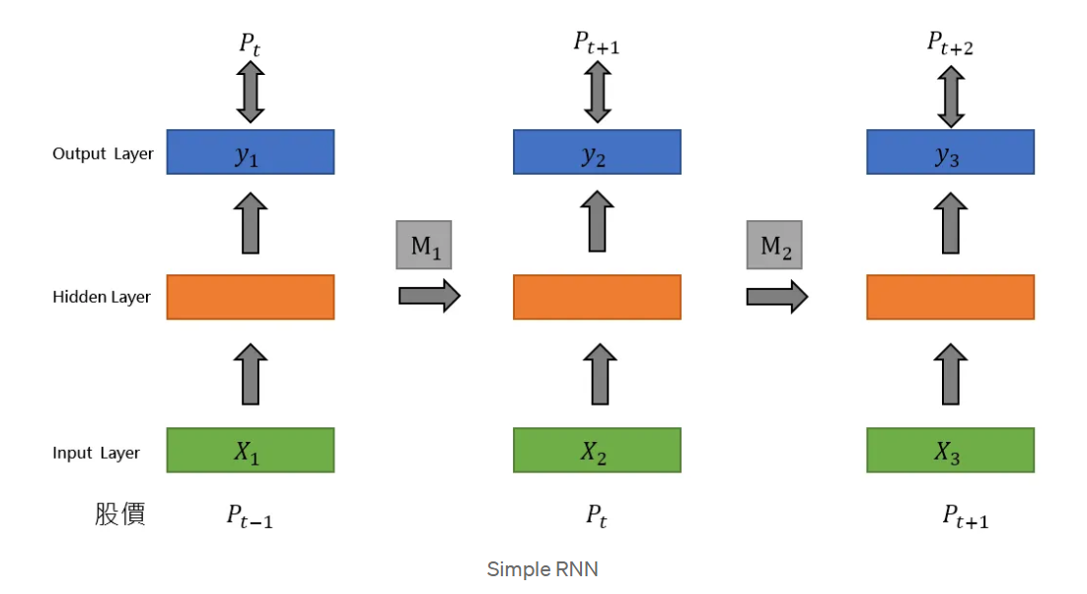
RNN

Slide 6
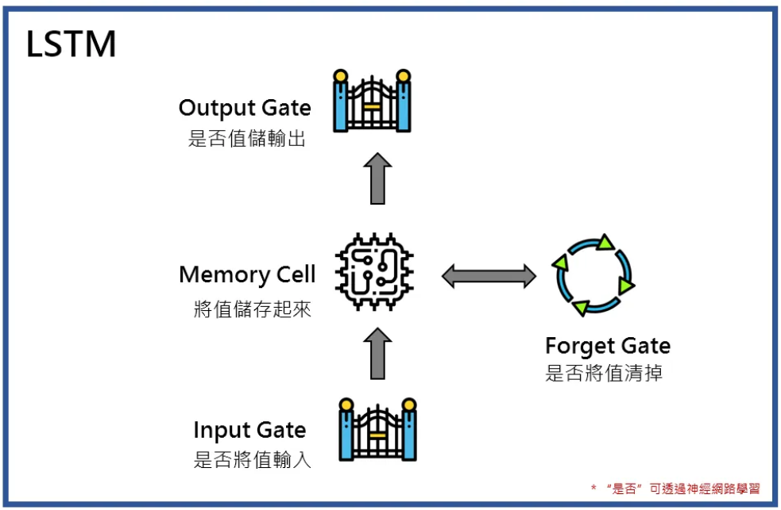
LSTM

Slide 7
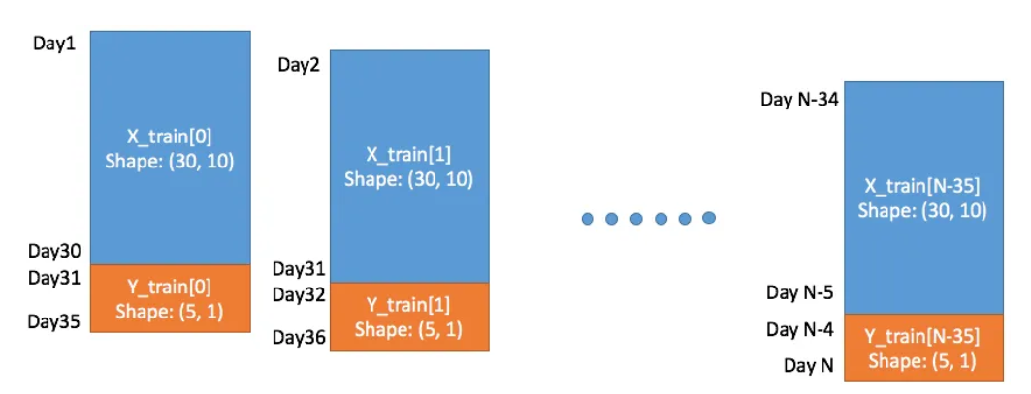

Slide 8
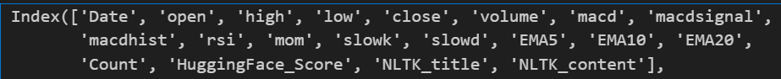
特徵說明
一開始我們想使用特斯拉相關性高的類股作為變數的考量，但後來發現這麼做不符合邏輯，因此改採用以下特徵。
特斯拉股票的開高低收、成交量
技術分析指標：macd、rsi、mom、kd、ma
新聞情緒分析：內文、標題(使用不同套件產出的分數)

Slide 9


情感分析 - 中文新聞

Slide 10

文章收集
預處理
情感分析
日期範圍： 2017-01-01 ~ 2022-12-31
收集方式： 爬蟲 ( #特斯拉)
文章來源： 自由時報
收集結果：只有標題，共 5584 篇

Slide 11
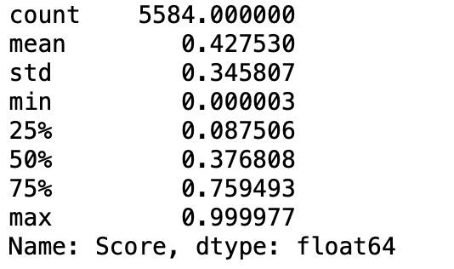
SnowNLP

Slide 12
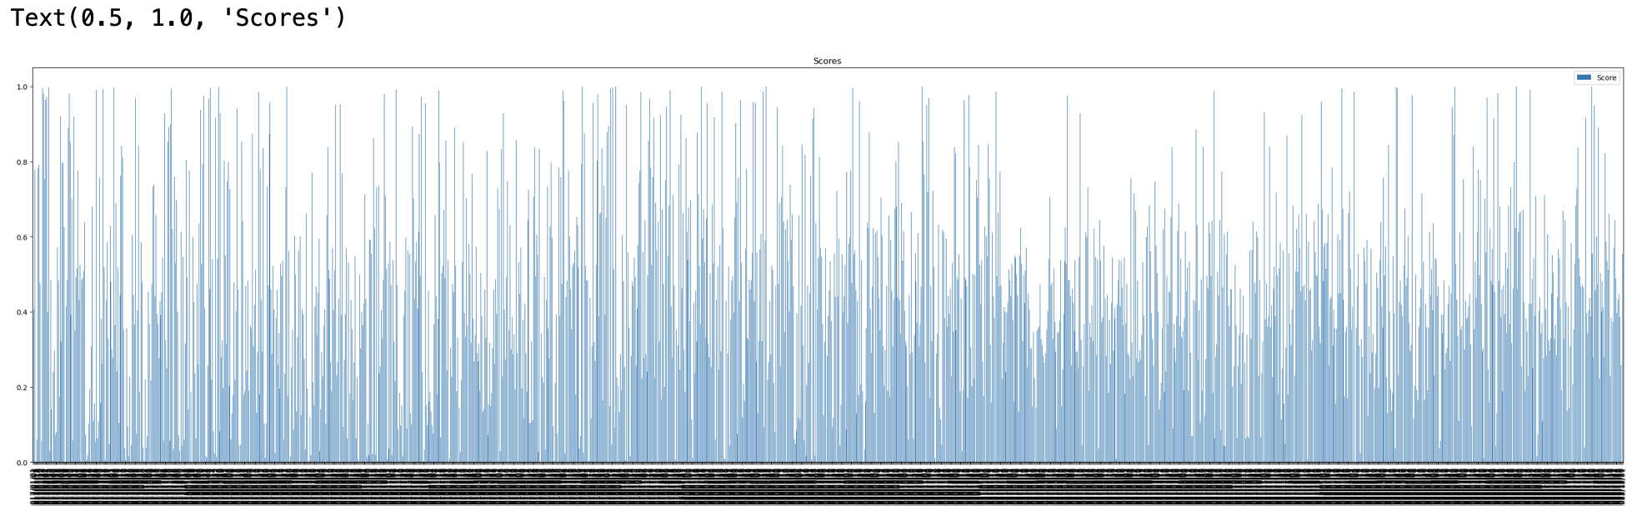

Slide 13
情感分析 - 英文新聞

Slide 14

文章收集
預處理
情感分析
日期範圍： 2017-01-01 ~ 2022-12-31
收集方式： 爬蟲 ( #tesla ) + 手動複製貼上
文章來源： TaipeiTimes、BBC、Guardian、CNBC、…
收集結果： 包含標題與內文，共 2,259 篇
Notes:
首先是文章資訊，日期跟股票範圍一樣，介於2017-2022年，先爬 標籤有tesla的新聞，再手動貼上新聞把有缺失的日期給補齊，文章主要來自這四家媒體，最後有2259篇的新聞標題跟內文

Slide 15

文章收集
預處理
情感分析
啥都不處理
or
利用textacy處理 連字符號 - -、引號””、重音符號 café
利用spacy還原 名詞、動詞、形容詞
Notes:
接下來是針對文本做處理，雖然情感分析的套件可以直接把文章放進去，但不確定先預處理再放進模型會不會有比較好的結果，所以就有處理特殊符號 還原詞性跟沒處理，兩種方式

Slide 16
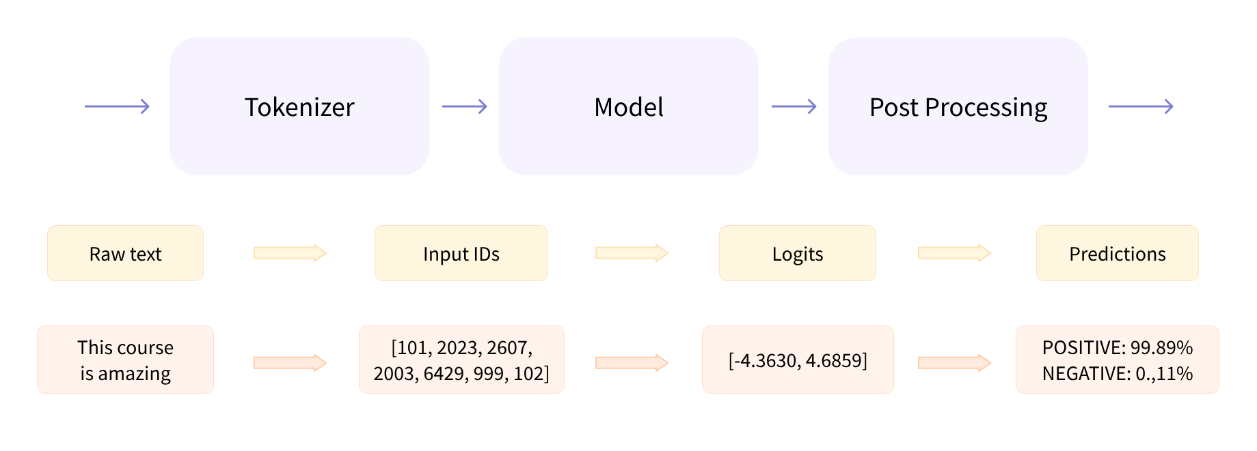

文章收集
預處理
情感分析
HuggingFace - Transformers-BERTweet
'POS' = 1
'NEU' = 0 * 'score'
'NEG' = -1
只處理 文章標題，
因為新聞內文超出限制...
Notes:
第一個分析方法是hugging face開發的transformers套件中一個用來分析推特文章的模型，原本想說要不要用別的模型，但由於馬斯克很常在推特上發表他的偉大看法，那新聞也會引述他的推特內容，我就覺得這個模型可以用。 反正我們就把文章丟進去，他就會自己斷詞，計算單字的分數，再把文章分類成正面、中立、負面，跟對應的機率，那我把不同類型換成1、0、-1 再乘上機率，得到一個介於正負ㄧ的分數，然後我們只轉換文章標題，因為新聞內文的字數太多，他負荷不了。

Slide 17

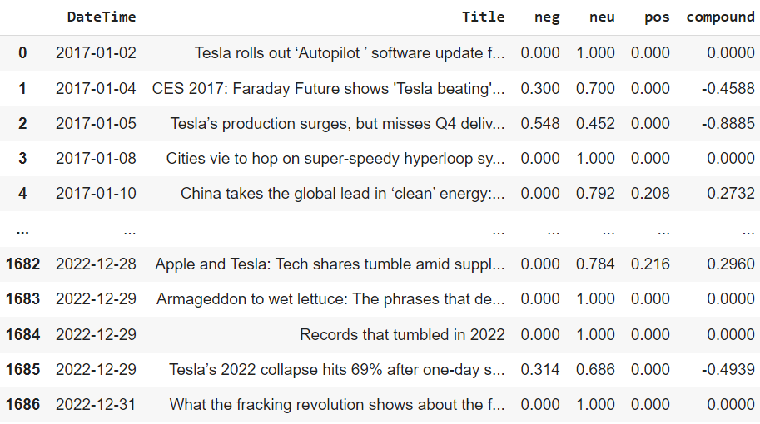
文章收集
預處理
情感分析
NLTK - Vader SentimentAnalyzer
👍🏻：
社交媒體、
表情符號、
縮寫
👎🏻：
上下文理解偏弱
Notes:
另一個方法是Nltk的模型，他也是分析社交媒體的文章，可以辨識表情符號跟縮寫，但他的上下文理解偏弱，那他會產生正面中立負面各自的機率，跟一個加權總分數，那他的加權分數介於正負1之間，我們就直接使用那個分數

Slide 18

文章收集
預處理
情感分析
# 調整單字權重
某篇新聞標題：
"Crush" the market:
打敗市場，有較好的投報率
Our stock will immediately get "crushed" like a souffle under a sledgehammer! … :
股票像...一樣被輾碎
正面情感
負面情感
Notes:
在其中報告的時候，我們有說到慧調整字的權重，以crush當作例子，那時候認為crush會有打敗市場，有較好的報酬率，所以把他歸類在正面的字。但後來發現有些新聞標題會寫說股票像被什麼東西給碾碎，所以把他歸類成負面的字

Slide 19
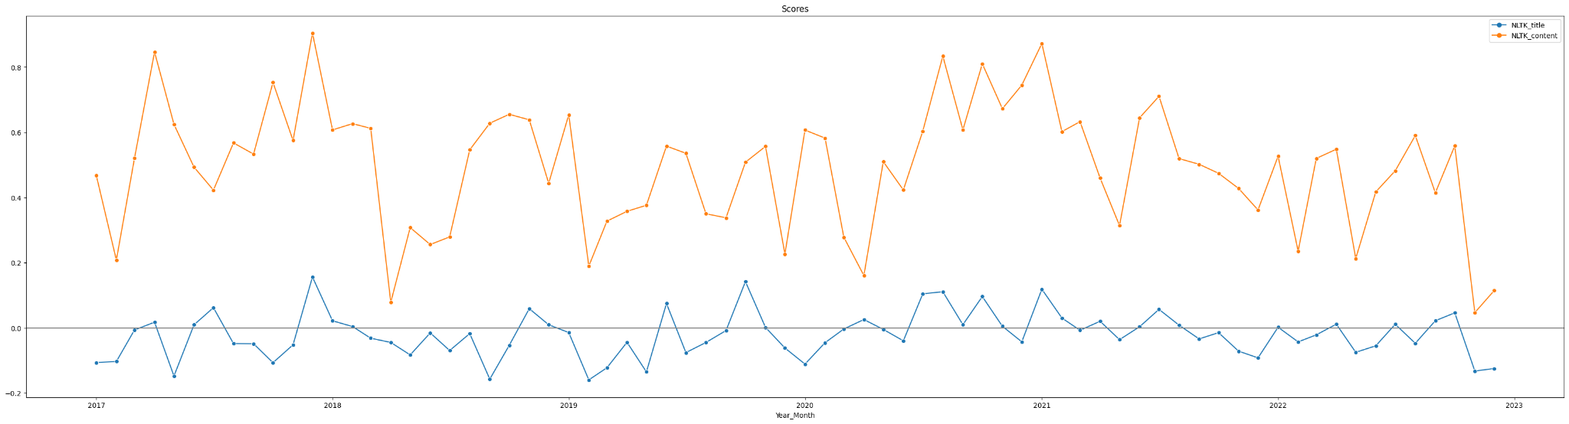
# 每月趨勢
🟠: 新聞內文
🔵: 新聞標題

Slide 20
模型架構

Slide 21
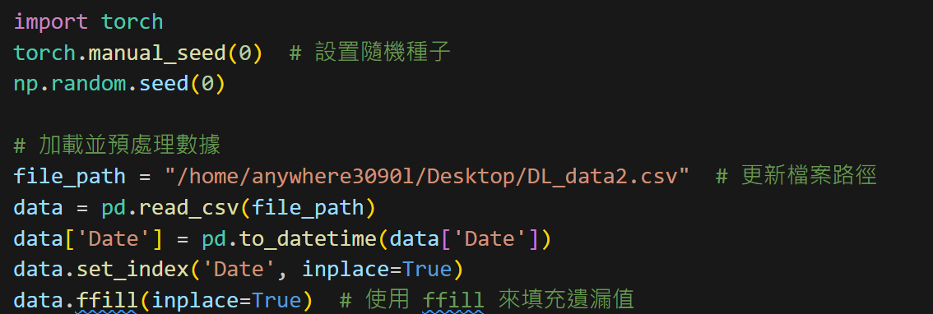
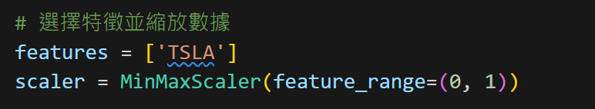
數據加載與預處理
加載數據：從CSV文件讀取股票數據。
日期處理：將日期列轉換為datetime對象並設為索引。方便的時間範圍切片
特徵選擇與縮放：選擇'TSLA'作為特徵，
並使用MinMaxScaler對數據進行縮放。
加快訓練速度
避免數值計算問題
保持特徵一致性
適應激活函數的輸入要求

Slide 22

四大模型 調整FEATURES
TSLA
TSLA+指標
TSLA+NLP
TSLA+指標+NLP

Slide 23
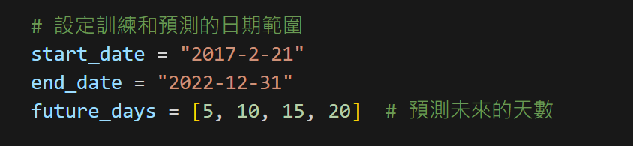
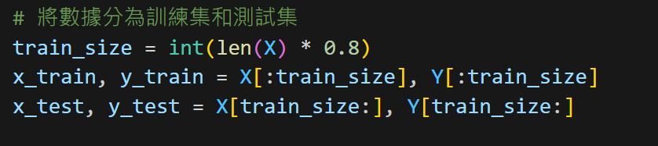
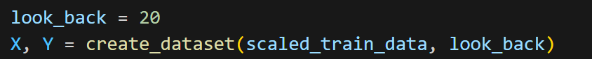
數據集創建
創建數據集函數：定義一個函數來根據指定的回顧期（look_back）創建數據集。
數據集切分：將數據集切分為訓練集和測試集。
一周只有五天有開盤，20個交易日大約等於一個月的時間

Slide 24
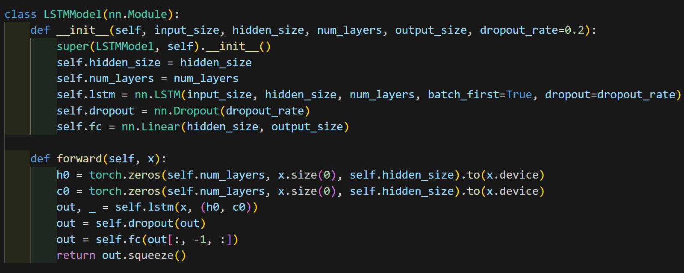
LSTM模型定義
模型結構：定義一個含有LSTM層、Dropout層和全連接層的LSTM模型。
LSTM層：
能夠學習時間序列數據中的長期依賴性。
具有特殊的結構，包括遺忘門、輸入門和輸出門，來控制信息的保留和丟棄。
Dropout層：
用於防止過擬合，通過在訓練過程中隨機丟棄一定比例的神經元。
有助於提高模型在新數據上的泛化能力。
全連接層：
將LSTM層的輸出轉換為最終預測。
可以根據具體任務進行調整，例如迴歸或分類。

Slide 25
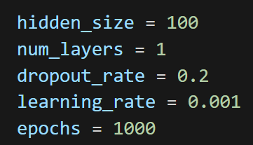
訓練參數設置：設置隱藏層大小、學習率、訓練週期等。
隱藏層大小：
決定了LSTM層中隱藏神經元的數量。
影響模型的複雜度和學習能力。
學習率：
決定了在梯度下降過程中參數更新的步長。
過高可能導致學習過程不穩定，過低可能導致學習速度過慢。
訓練週期（Epochs）：
決定整個訓練集被遍歷的次數。
影響模型對訓練數據的學習程度。

Slide 26
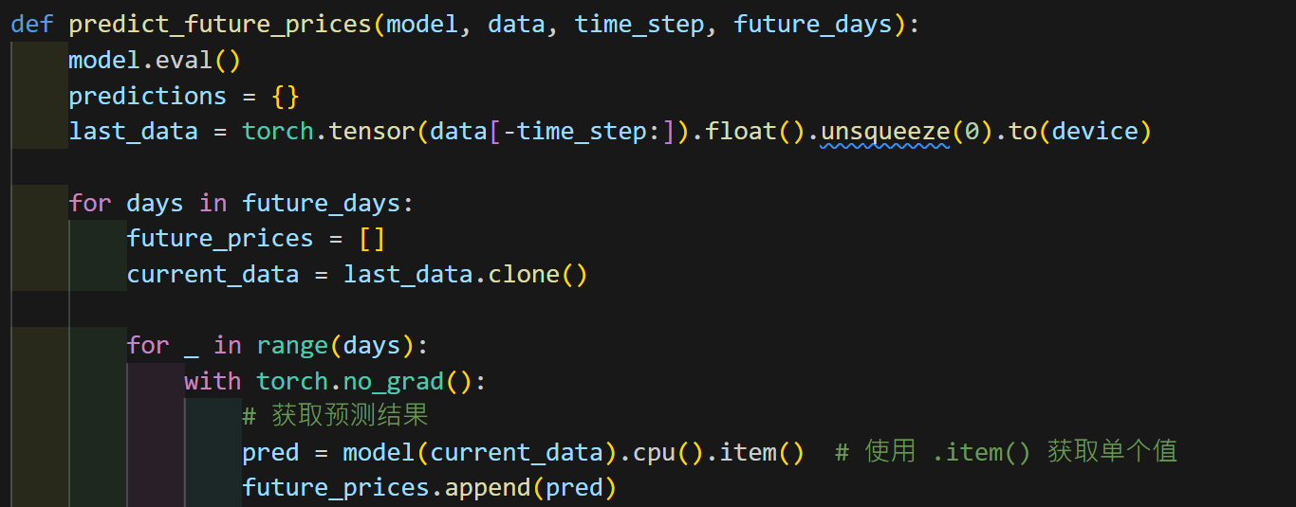
初始化模型狀態：
設置模型為評估模式（model.eval()），關閉訓練特定操作如dropout。
準備初始數據：
從已縮放的訓練數據中提取最後time_step天的數據。
進行迭代預測：
對每一天進行預測，使用當前數據（最初是最後time_step天的數據）。
在每次預測後，將預測結果添加到輸入數據中，並移除最早的一天，以維持時間跨度。
獲取預測結果：
預測結果是模型輸出中提取的一個值。
逆轉縮放操作：
轉換預測結果到原始數據範圍，得到實際的股價預測值。

Slide 27
精準度準則
2022 滾動式預測
均方根誤差 (RMSE)
是 MSE 的平方根。
RMSE 越小，表示預測精度越高。
平均絕對誤差 (MAE)
計算預測值與實際值之差的絕對值的平均值。
MAE 越小，表示預測誤差越小。

Slide 28
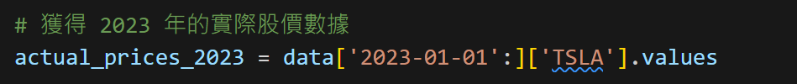
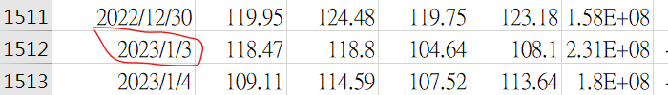
預測2023 TSLA 收盤

Slide 29
實驗結果

Slide 30
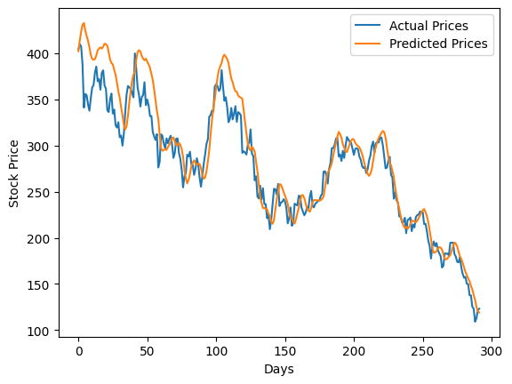
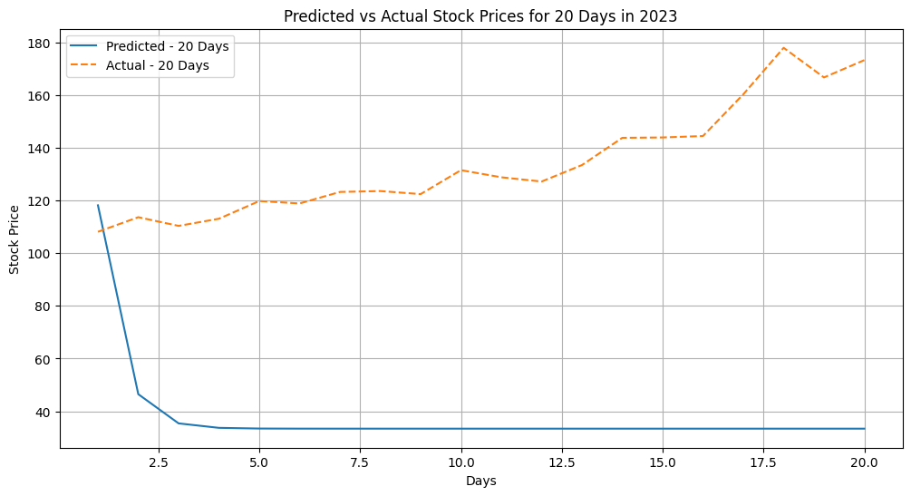
TSLA
我們也嘗試使用2023年前20天去預測接下來的股價
測試集結果：運用20天前的股價去預測接下來一天的股價

Slide 31
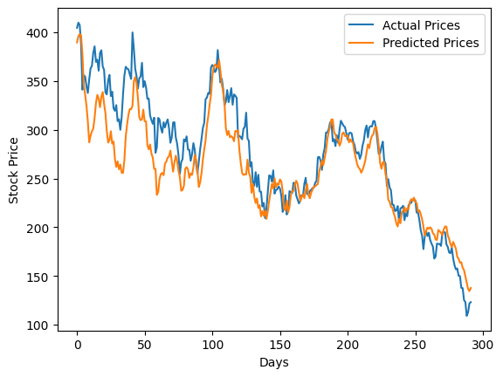
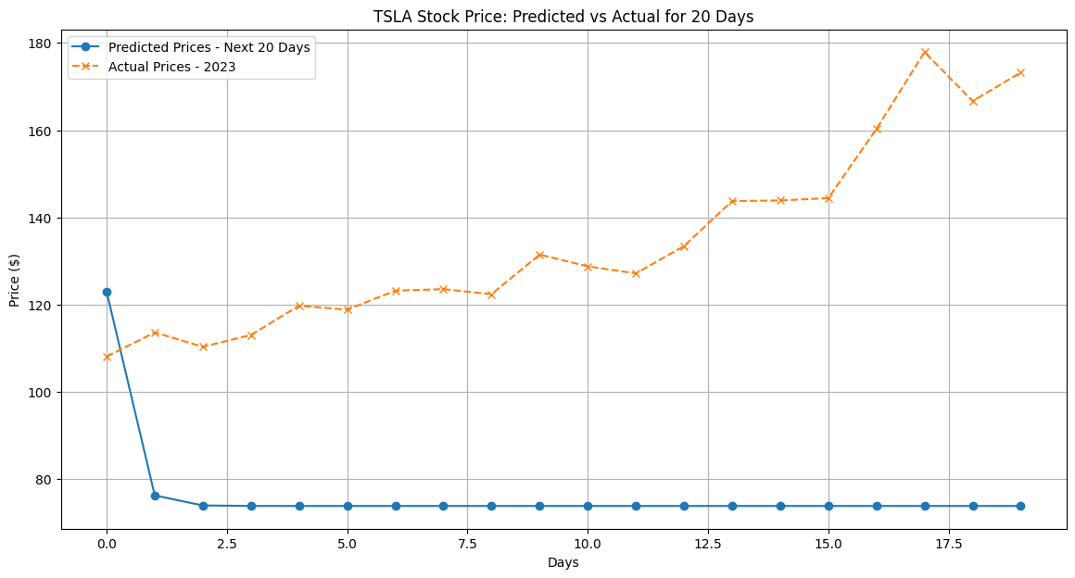
TSLA + 指標
測試集結果：運用20天前的股價去預測接下來一天的股價
我們也嘗試使用2023年前20天去預測接下來的股價

Slide 32
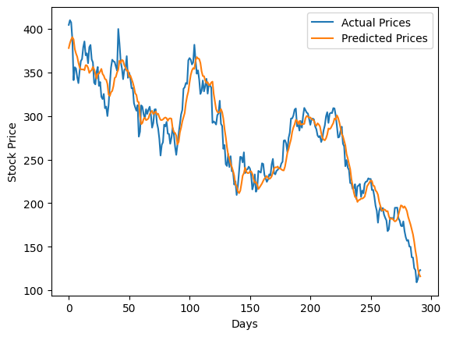
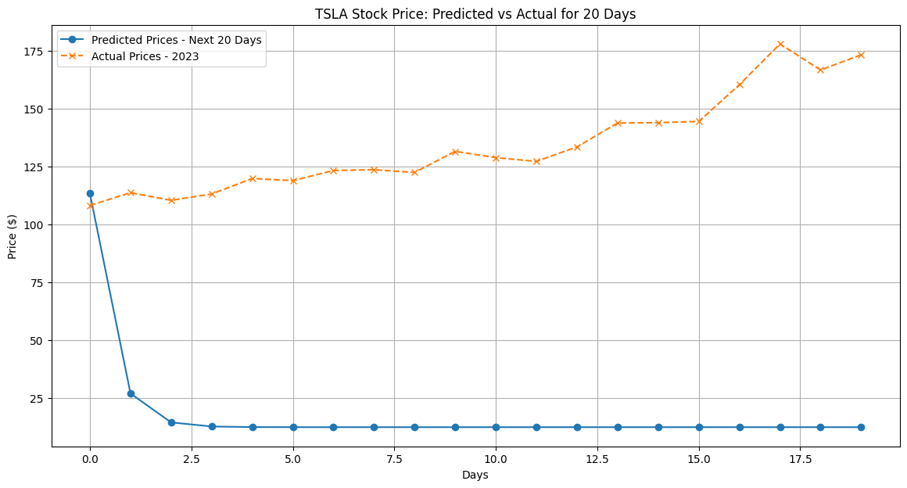
TSLA+NLP
測試集結果：運用20天前的股價去預測接下來一天的股價
我們也嘗試使用2023年前20天去預測接下來的股價

Slide 33
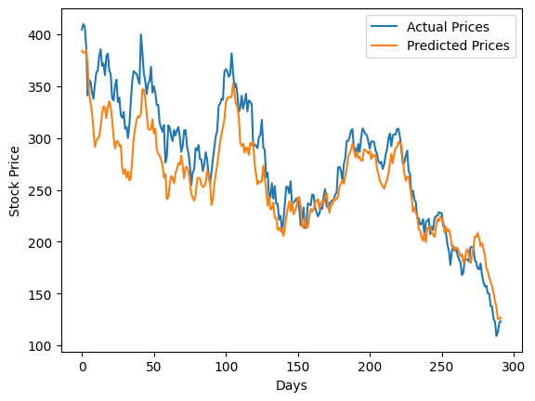

TSLA+指標+NLP
測試集結果：運用20天前的股價去預測接下來一天的股價
我們也嘗試使用2023年前20天去預測接下來的股價

Slide 34
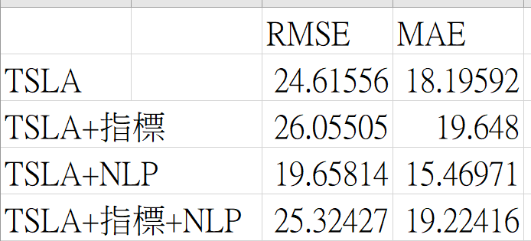
2022

Slide 35
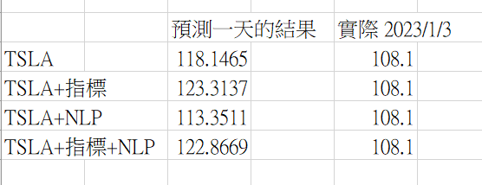
2023

Slide 36
結論
使用多種激活函數+學習率組合，linear最好
樣本數以深度學習來說，太少了
我們以新預測的close去預測下一天，會變成新的點只能依賴前一天的close，其他特徵都沒有，所以不能預測太多天。
NLP最好
指標後製所以不准

Slide 37
過程中的困難
特徵選取
過擬合
參數選擇

Slide 38
Future work
深度學習模型的探索：嘗試使用其他學習模型，如GRU (Gated recurrent unit)、Reinforcement learning等方法並與LSTM做比較。
特徵工程的優化：繼續研究和嘗試不同的特徵組合，例如加入籌碼面(大戶資金流向)、心理面(PSY投資者對股市漲跌的心理波動)等特徵。
更廣泛的數據集合：探索不同時間範圍和更廣泛市場數據的影響，以提高模型的普遍性
時間序列分解與異常檢測：將時間序列方法和異常檢測技術應用於股價數據，以識別和分析非常規市場行為及其對模型預測的影響。

Slide 39


